Slide 1
Modelamiento de datos

Slide 2
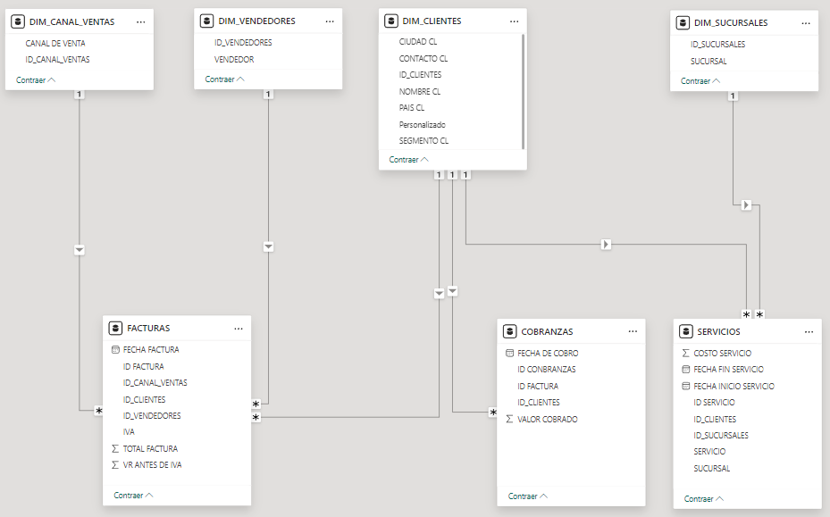
Modelo Dimensional

Slide 3
Modelo Dimensional
Estructura de datos diseñada específicamente para facilitar el análisis y la presentación de datos en herramientas de inteligencia de negocios como Power BI.
Especialmente útil para usuarios que desean realizar análisis complejos de manera sencilla y rápida.
Los datos se organizan en dos tipos principales de tablas: tablas de hechos y tablas de dimensiones.

Slide 4
Modelo Dimensional
Mejor manera para acceder a la información.
Se maneja como un Data Warehouse (método de Kimball)
Simplifica el manejo de información para el usuario final.
Las consultas son rápidas por intermedio de queries.
Tiene la misma información que un modelo normalizado.
Se agrupan por categorías.
Tiene menos tablas que un modelo normalizado.
Es simple pero complejo para modelar bien el negocio.

Slide 5
Modelo Dimensional
Hechos
Es como un gran libro de registro donde anotamos cada venta que hacemos. Piensa en ella como un lugar donde se registran todos los "hechos" importantes, como cada transacción de venta.
Dimensiones
Proporcionan detalles adicionales sobre los productos, las tiendas y otras cosas relacionadas con nuestras ventas. Nos ayudan a entender mejor los datos en nuestra Tabla de Hechos.

Slide 6
Tablas de Hechos (o Transaccional)
Son las tablas más importantes y grandes del modelo.
Contienen los datos que miden el negocio.
Las medidas deben ser del mismo nivel.
Los Hechos son numéricos y agregables (suma, promedio, etc)
Es muy poco común ver medidas de texto.
Se catalogan en 3 tipos (Transaccionales, Periódicas y Acumulativas)

Slide 7
Tablas Dimensionales (o Maestras)
Son atributos que describen el negocio.
Es mejor si son muchos atributos.
Son pocas filas y casi no tienen cambios.
Cada tabla de dimensión tiene una llave primeria (PK)
La redundancia por jerarquías no es muy significativa.
Los cambios son fáciles.

Slide 8
Ejemplo: Modelo dimensional de una empresa de servicios
TABLAS DE
DIMENSIONES
Primary Key (PK)
Relaciones
TABLAS DE
HECHOS
Foreign Key (FK)

Slide 9
Ejemplo: Modelo dimensional de una empresa de servicios
TABLAS DE
DIMENSIONES
Contiene los atributos del modelo.
Tiene la parte múltiple de la relación.
Contiene una columna con valores únicos (llave foránea (FK))
Relaciones
Representa un filtro entre las tablas.
Puede ser de varios tipos: Uno a Uno, Uno a Muchos, Muchos a Muchos.
Cada tipo tiene diferentes implicaciones en los datos del reporte.
TABLAS DE
HECHOS
Dirección de Filtro Cruzado
Define si la tabla de Dimensión filtrará a la tabla de Hechos, si la tabla de Hechos filtrará a la Tabla de Dimensión, o ambos.
Representa el evento a analizar.
Contiene las métricas y las llaves foráneas del modelo.
Tablas con mayor granularidad del modelo.

Slide 10
Esquema Estrella (Star Scheme)
Tabla de Dimensión (Fecha)
Tablas de Hecho (Ventas)
Hechos: Datos que pueden ser consolidados.
Dimensiones: Características y atributos de la información.
Tabla de Dimensión (Oficina)
Tabla de Dimensión (Servicio)
Tabla de Dimensión (Cliente)
Tabla de Dimensión (Canal)

Slide 11
Esquema Copo de Nieve (Snow Flake)
Estructura jerarquizada por categorías y subcategorías.
Tabla de Dimensión (Categoría)
Tabla de Dimensión (Responsable Oficina)
Tabla de Dimensión (Fecha)
Tabla de Dimensión (Subcategoría)
Tabla de Dimensión (Oficina)
Tabla de Dimensión (Servicio)
Tabla de Dimensión (Ubicación)
Tabla de Hechos (Ventas)
Tabla de Dimensión (Cliente)
Tabla de Dimensión (Canal)

